Slide 1
Audit Carrefour
Magasin: Béja 3
Mme Meriam CHOUCHENE
& M. Souhaiel DHAOUI
Le 30 avril 2018

Slide 2
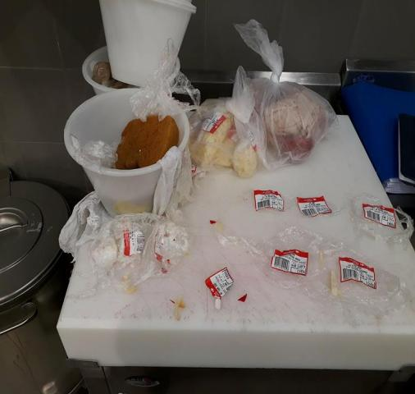
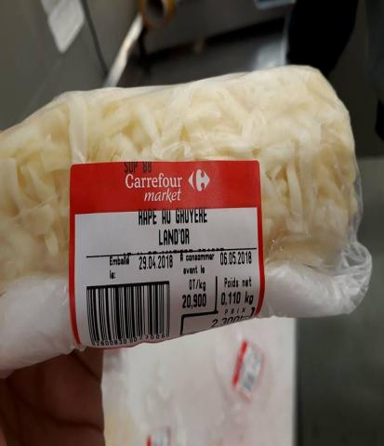
Fromage/charcuterie: Rejet des fromages dans la poubelle ayant une DLC non expirée sur l’étiquette UHD (DE 29/04/2018 & DLC 06/05/2018)

Slide 3
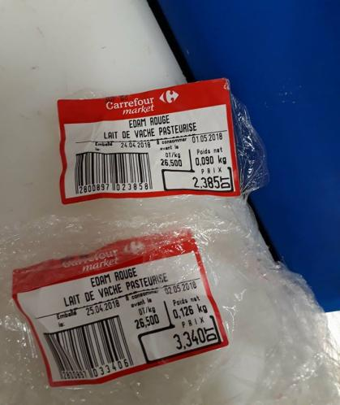
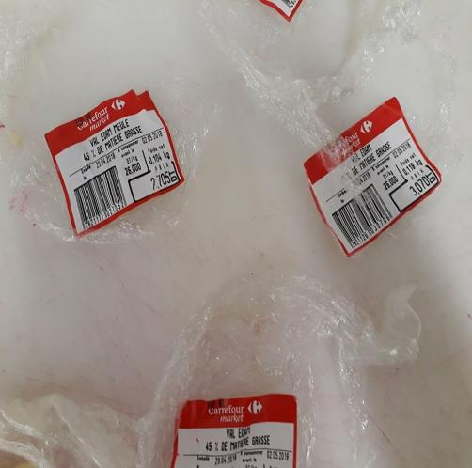
Fromage/charcuterie: réemballe de plusieurs morceaux de fromage (ex. Edam rouge)

Slide 4
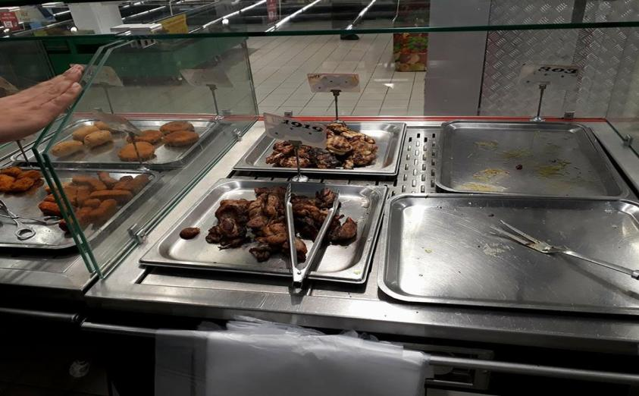
Traiteur: Le meuble d’exposition est partiellement protégé

Slide 5
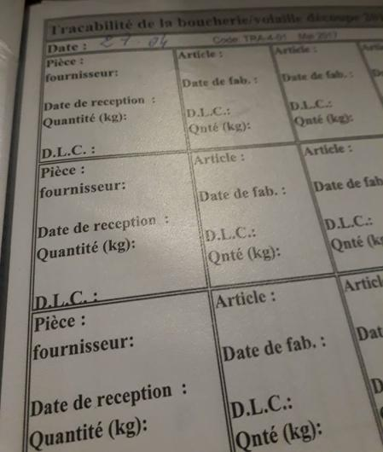
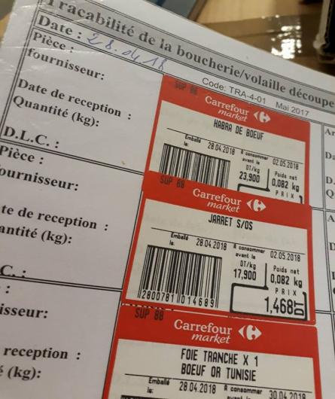
Boucherie: Manque de traçabilité le 27 & 28/04/2018

Slide 6
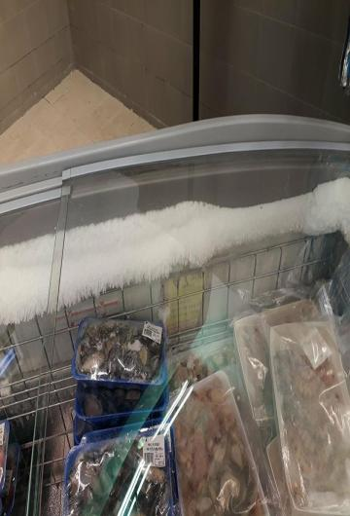
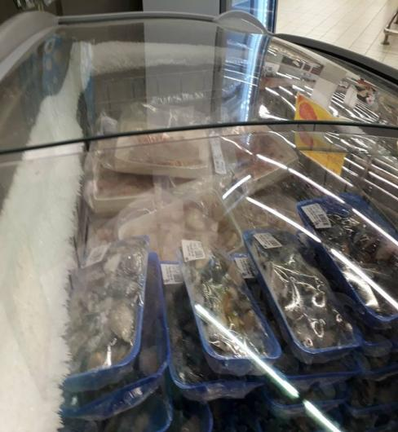
Poissonnerie: Présence de givre dans le meuble froid négatif

Slide 7
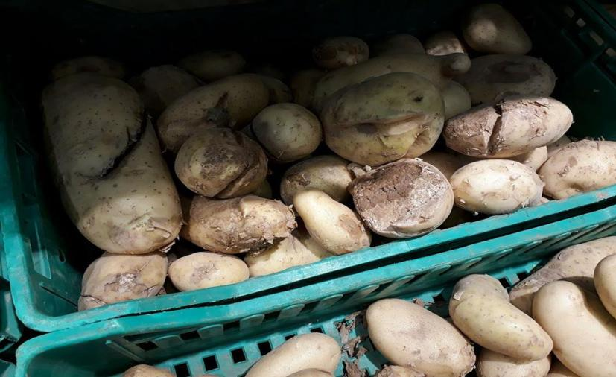
FLEG: état de fraicheur insatisfaisant des pommes de terre exposés

Slide 8
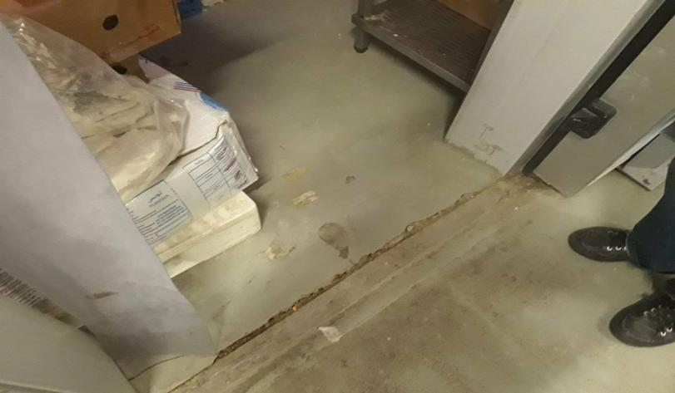
Pâtisserie: Le revêtement du sol de la chambre froide négative est crevassé

Slide 9
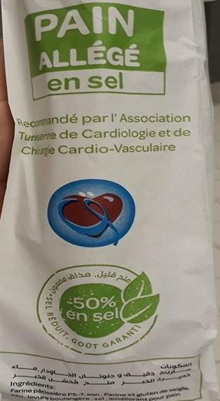
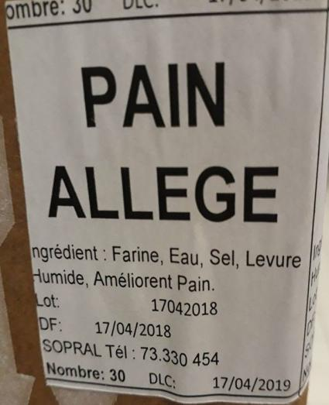
Pâtisserie: La liste des ingrédients du pain allégé en sel présentée par UHD n’est pas identique à celle du fournisseur.

Slide 10
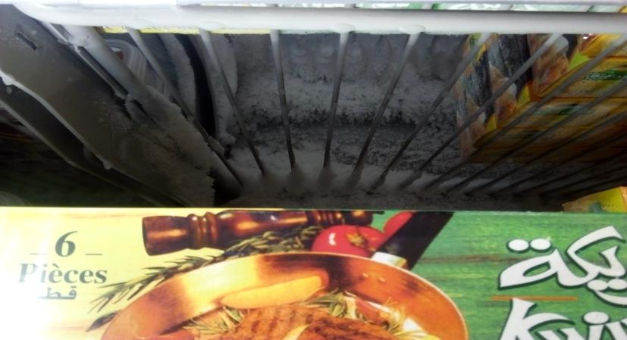
PLS: présence de givre au meuble surgelé

Slide 11
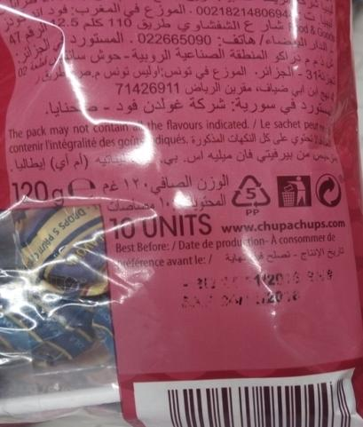
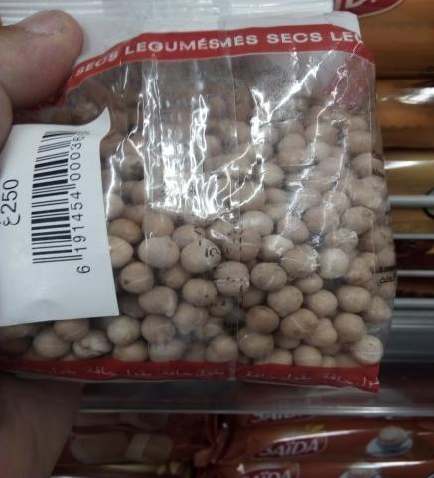
PGC: La DF et DLUO des paquets de pois chiche ‘Tanit le jardin’ sont illisibles et effacés.

Slide 12
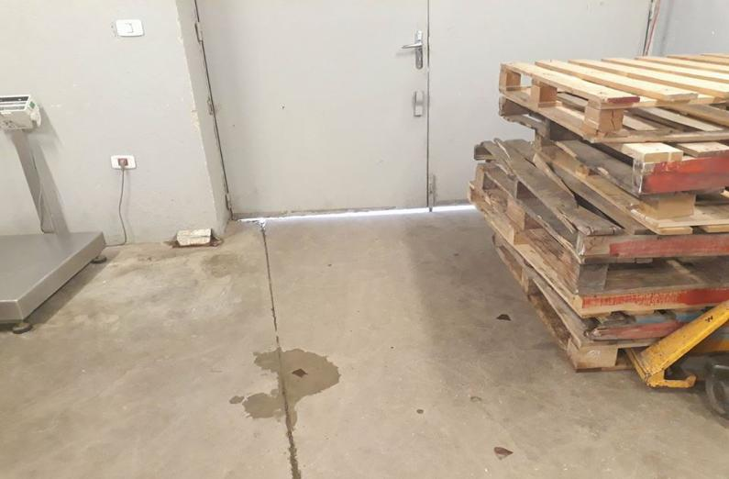
Zone réception: Manque d’étanchéité de la porte de réception

Slide 13
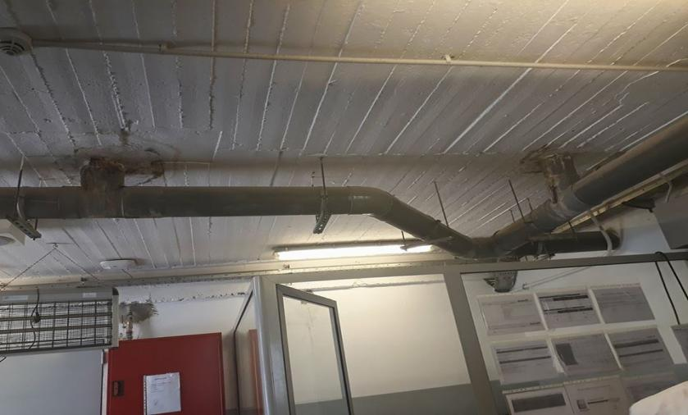
Zone réception: présence de fuite d’eau à partir du système de drainage des eaux de la poissonnerie placé au plafond.

